Slide 1
推荐系统
第四次 2020.6.6

Slide 2
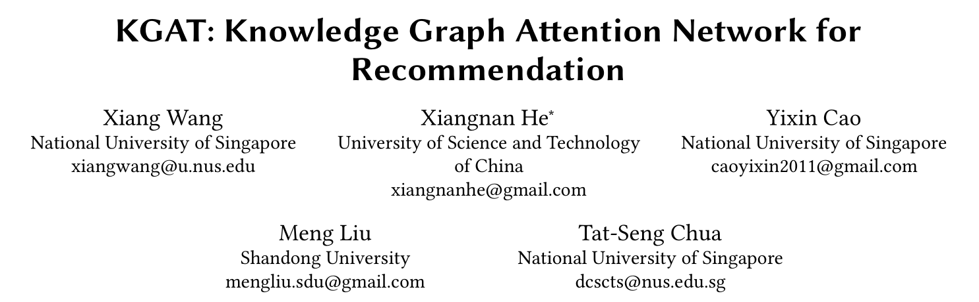
KDD-2019

Slide 3
背景
如何为每一位user推荐合适的item是推荐系统的核心问题。通常的做法可以有：
协同过滤CF。核心思想为找出与待推荐用户具有相似的交互行为（点击或购买item）的其他用户，接着推荐该其他用户交互过的item；
有监督学习SL。利用item属性信息预测user是否会与item产生交互（点击或购买等），即二分类问题。经典的模型有神经网络(deepctr相关)、FM、GBDT等。

Slide 4
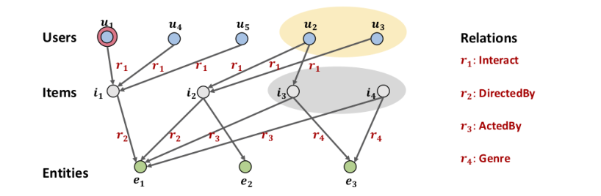
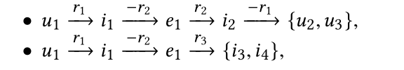
CF: U1 → I1 → U4 and U5
SL: I1 → E1 → I2
CF graph + Konwledge graph = CKG
挖掘高阶连通性：（通过Embedding体现）

Slide 5
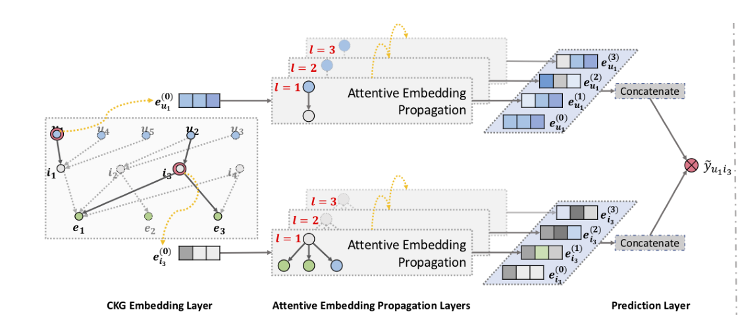
KGAT基于CKG建模，KGAT的task为预测图中的一个user与一个item是否会产生交互，
做法是生成user-embedding与item-embedding，二者做内积作为概率。
KGAT大体可以分为Embedding Layer与Attentive Embedding Propagation Layer，
综合这两种layer损失函数进行多任务训练。

Slide 6
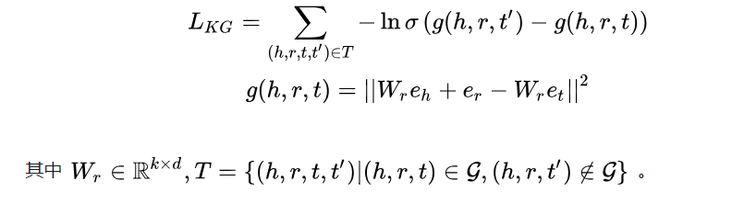
Embedding Layer
从CKG出发，以TransR为思想来训练，图中每个关系和实体都训练出Embedding。

Slide 7




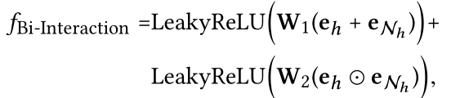


Attentive Embedding Propagation Layer
该层的作用是以图卷积的形式来递归式的挖掘高阶连通信息，最后输出向量完成预测。该层分为四步，比如当前我们希望得到实体 的embedding：
第一步： 信息传递
传递所有以 为头的三元组关系 的尾向量 信息：
第二步： 注意力机制
具体计算每个尾向量 对 embedding表示的权重：
第三步： 信息集成
把第一步计算出来的 与原CKG中的 综合起来

Slide 8






Attentive Embedding Propagation Layer
第四步： 高维信息传递
模型预测：
联合训练

Slide 9
实验
KGAT的性能与baselines比较？
知识图谱、注意力机制、本文的信息集成方法对KGAT的影响？
KGAT能不能解释用户对某项商品的偏爱？
数据集：Amazon-book, Last-FM, and Yelp2018 8:1:1 trian-validation-test
知识图谱： Freebase 2-hop 只要有联系的实体都选出。
性能评价标准：ndcg@K recall@K K=20
参数设置： batch_size =1024
embedding_size = 64
lr: { 0 . 05 , 0 . 01 , 0 . 005 , 0 . 001 }
L2 norm: { 1e−5 , 1e −4 ,···, 10 , 100 }
dropout: { 0 , 0.1,···, 0.8}

Slide 10
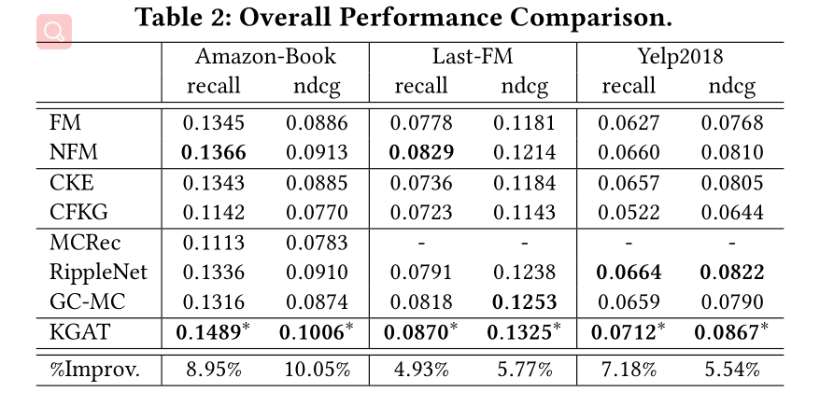

Slide 11
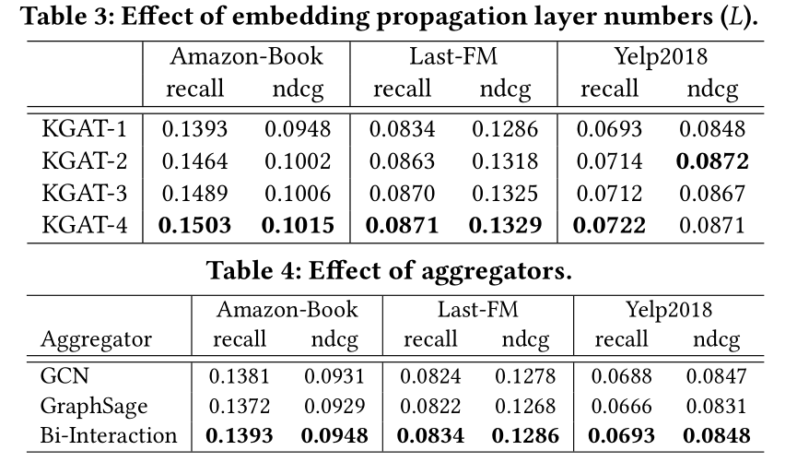
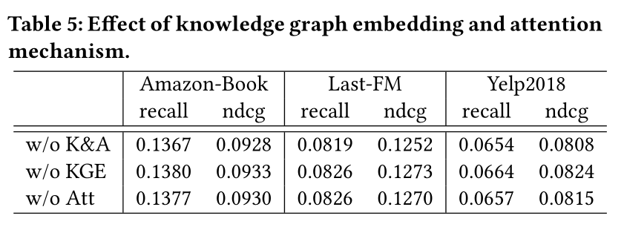

Slide 12
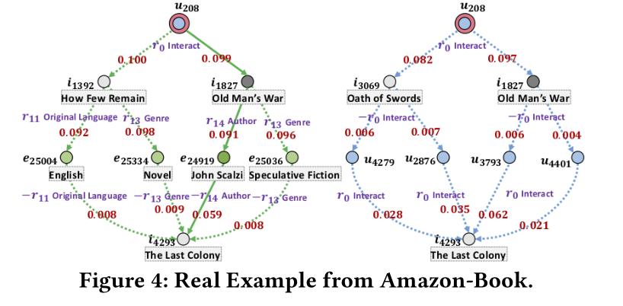

Slide 13
文本生成
例：甘居 幕后 、 愿 做 陪衬 ， 是 一种 胸怀 ， 一种 气度 ， 更是 一种 精神 。 也许 ， 当 我 坐在 台下 看着 主持人 念 稿 时 ， 我 一样 会 为 自己 是 个 幕后 工作者 而 感到 快乐 。 </d> 主持人 感到 看着 胸怀 精神
表达语义的基本单位应该是句子，句子的结构符合语法。
语句结构：主谓宾、主谓…………………
词性：名词、代词、虚词、形容词……
主题词加上类似知识图谱的额外知识。

